Slide 1
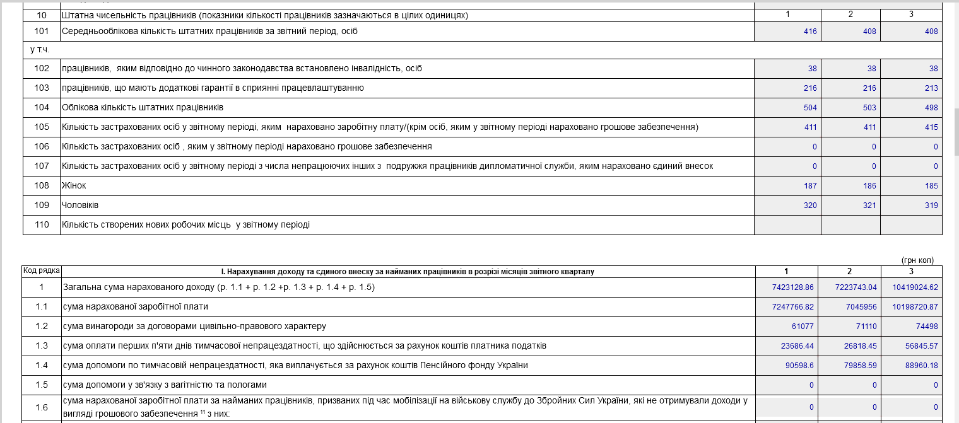
Порядок розрахунку нарахованої середньої заробітної плати
застрахованих осіб-працівників
розмір нарахованої
середньої заробітної плати
застрахованих осіб-працівників
р.1.1 + р.1.3 + р.1.4
р.105
=

